Slide 1
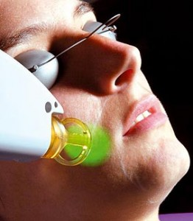
Ultimas tendencias en Medicina estética LASER
Dra. Pamela Santos
Master en Medicina Estetica
Universidad Còrdoba España
MEDSTETIC PANAMA

Slide 2
Medicina estètica
Los fines de la Medicina Estética son la restauración, el mantenimiento y la promoción de la estética, la belleza y la salud, para lo que utiliza prácticas médicas y de pequeño intervencionismo, en las que se emplea anestesia tópica o local y en régimen ambulatorio.
Objetivo: restauración, mantenimiento y promoción de la estética, la salud y el bienestar.
UIME 28 paises

Slide 3
DEFINICION LASER
Light Amplification by Stimulated Emission of Radiation
Amplificaciòn de la Luz por Emision Estimulada de Radiaciòm

Slide 4
Historia
En 1916, Albert Einstein estableció los fundamentos para el desarrollo de los láseres y de sus predecesores, los máseres (que emiten microondas).
En 1953, Charles H. Townes construyò el primer máser: un dispositivo que funcionaba con los mismos principios físicos que el láser pero que produce un haz coherente de microondas.
El máser de Townes era incapaz de funcionar en continuo. Nikolái Básov y Aleksandr Prójorov de la Unión Soviética resolvieron el problema de obtener un máser de salida de luz continua, utilizando sistemas con más de dos niveles de energía.
Townes, Básov y Prójorov compartieron el Premio Nobel de Física en 1964 por "los trabajos fundamentales en el campo de la electrónica cuántica", los cuales condujeron a la construcción de osciladores y amplificadores basados en los principios de los máser-láser.

Slide 5
El primer láser fue uno de rubí y funcionó por primera vez el 16 de mayo de 1960. Fue construido por Theodore Maiman.
Townes y Arthur Leonard Schawlow también son considerados inventores del láser, el cual patentaron en 1960.

Slide 6
SISTEMA LASER
Sustancia emisora / Medio Activo Proporciona los àtomos,iones, molèculas en niveles adecuados para permitir la produccion de la luz amplificada.
Fuente de energia para excitar el medio activo
Cavidad òptica, facilicita la retroalimentacion de la luz que se amplifica.

Slide 7
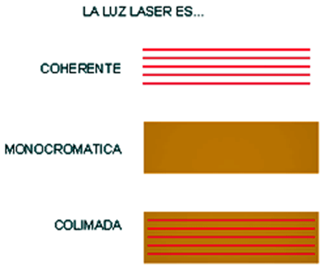
Caracterìsticas mas importantes
Monocromatica : un solo color, una misma longitud de onda
Coherente : las ondas van a la vez y se suman. Contrario a luz de bombillas o luz pulsada.
Direccional : en una sola direccion

Slide 8
Clasificaciòn
Según la forma de excitación. Pueden ser continuos o pulsados.
Según el tipo de medio activo. Puede ser cualquier estado de la materia.
Según la longitud de onda que emite; que depende del medio activo que ultilice. Puede ser luz ultravioleta, luz azul, luz verde, luz roja o luz infrarroja
Según la potencia de salida. Puede ser a baja o alta potencia.

Slide 9
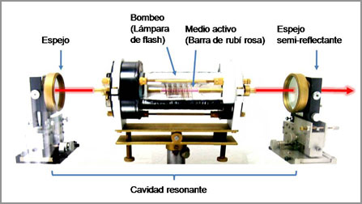
Clasificacion de los laseres
Según el medio activo que utilizan
Solido: Rubì , Nd Yag (Neodimio- Itrio Aluminio) Titanio
Liquido : Colorante
A gas: CO2, Argòn, He-Neon, Erbium

Slide 11
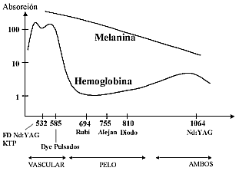
Absorciòn del laser
Aspectos que modifican la absorciòn:
COLOR de la zona
DENSIDAD de la zona

Slide 12
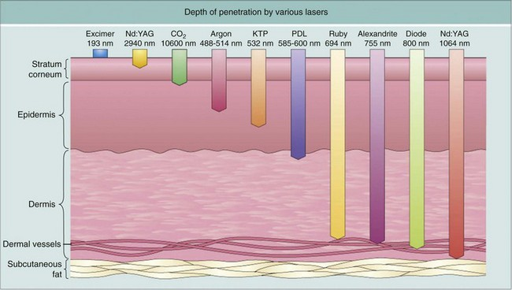

Slide 14
Usos del laser en Medicina Estetica
Depilacion Laser
Tratamiento de lesiones vasculares.. Manchas vino tinto, lagos venos, telangiectasias, rosacea
Tratamiento de lesiones pigmentarias epidermicas y dermicas
Rejuvenemiciento , arrugas estaticas , fotoenvejecimiento
Tratamiento de cicatrices deprimidas, queloides, estrias
Remocion de tatuajes
Acne Activo
Onicomicosis

Slide 15
Tratamientos de Rejuvenecimiento con Làser
1. Preventivos
No ablativos o semiablativos producen menor daño térmico residual (DTR) ejm Láser de Nd:YAG, Diodo, Dye laser
Evitan lesionar la epidermis
Capaces de estimular la formación de nuevo colágeno.

Slide 16
Las histologías muestran los claros efectos de estimulación del colágeno, que reorganiza su reorientación paralelamente bajo la unión dermo-epidérmica.
Si estos tratamientos se complementan con un programa de atención y cuidados de la epidermis, los resultados a largo plazo son mejores, consiguiéndo la satisfacción del paciente.

Slide 17
Laser No ablativo Q-switch Rejuvenecimiento

Slide 18
Laser Ndyag qswitch- pigmento

Slide 20
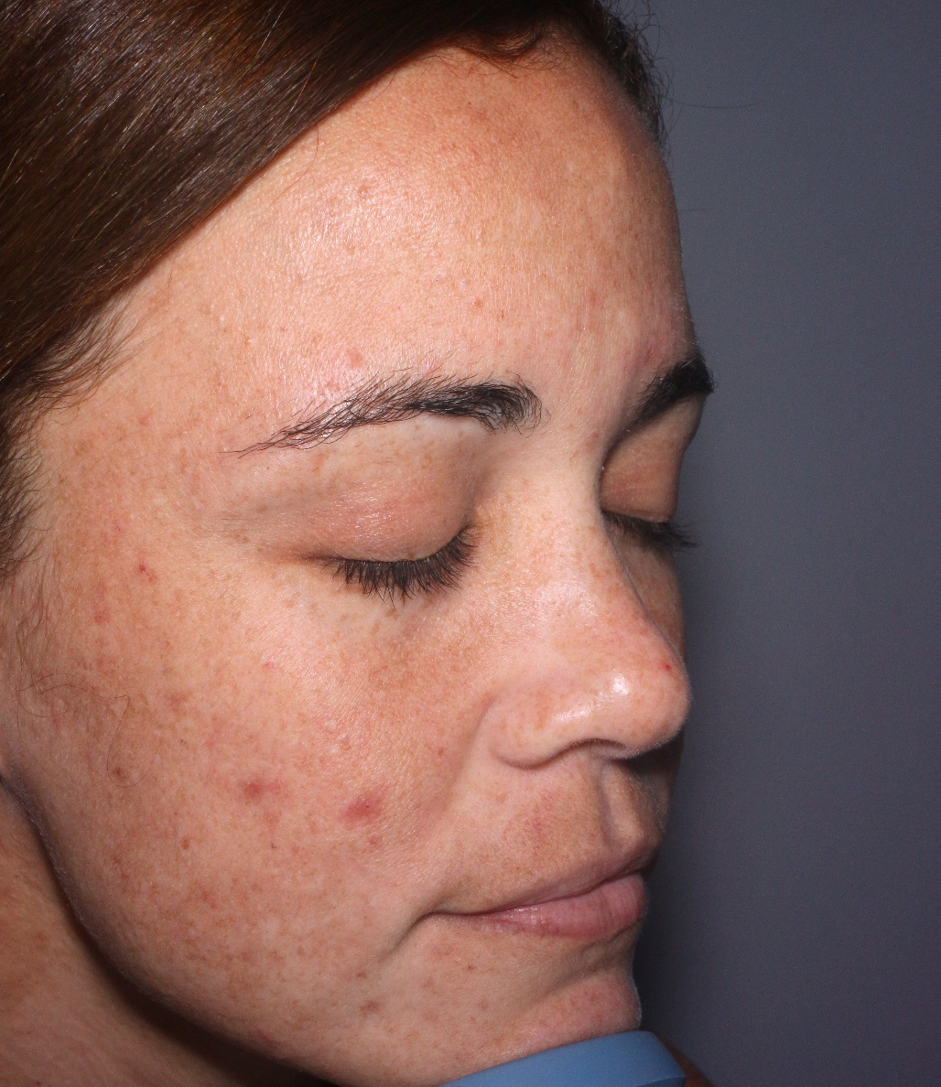

Slide 21
Laser Nd Yag 1064 Pl-vascular

Slide 22
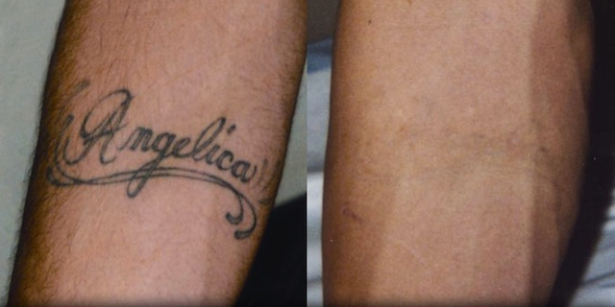
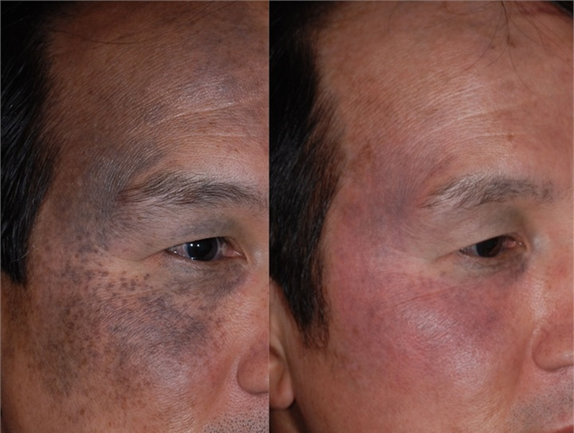
REMOCION PIGMENTACION

Slide 23
2.Correctivos ej CO2, Erbium
Consiguen un excelente rejuvenecimiento de la piel
Renuevan la epidermis
Crean una dermis rica en colágeno
El inconveniente de estos logros es que exigen una fase inicial de exudación y costras, seguida de un prolongado período de eritema, que dejan al paciente alejado de sus ocupaciones laborales y sociales.

Slide 25
Laser Fraccionado- Erbium

Slide 27
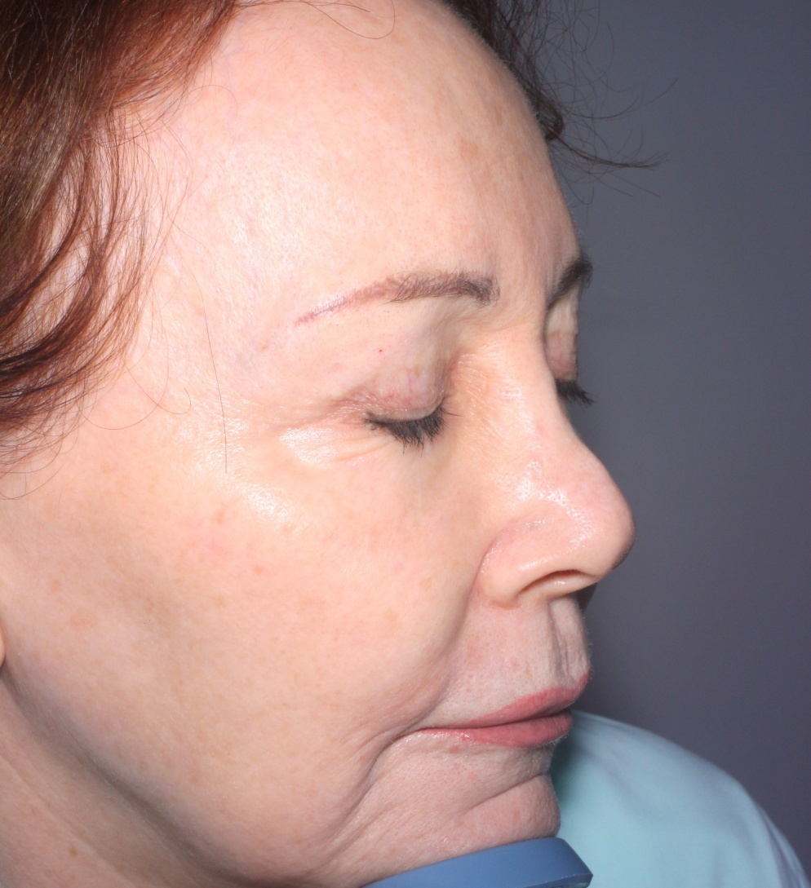
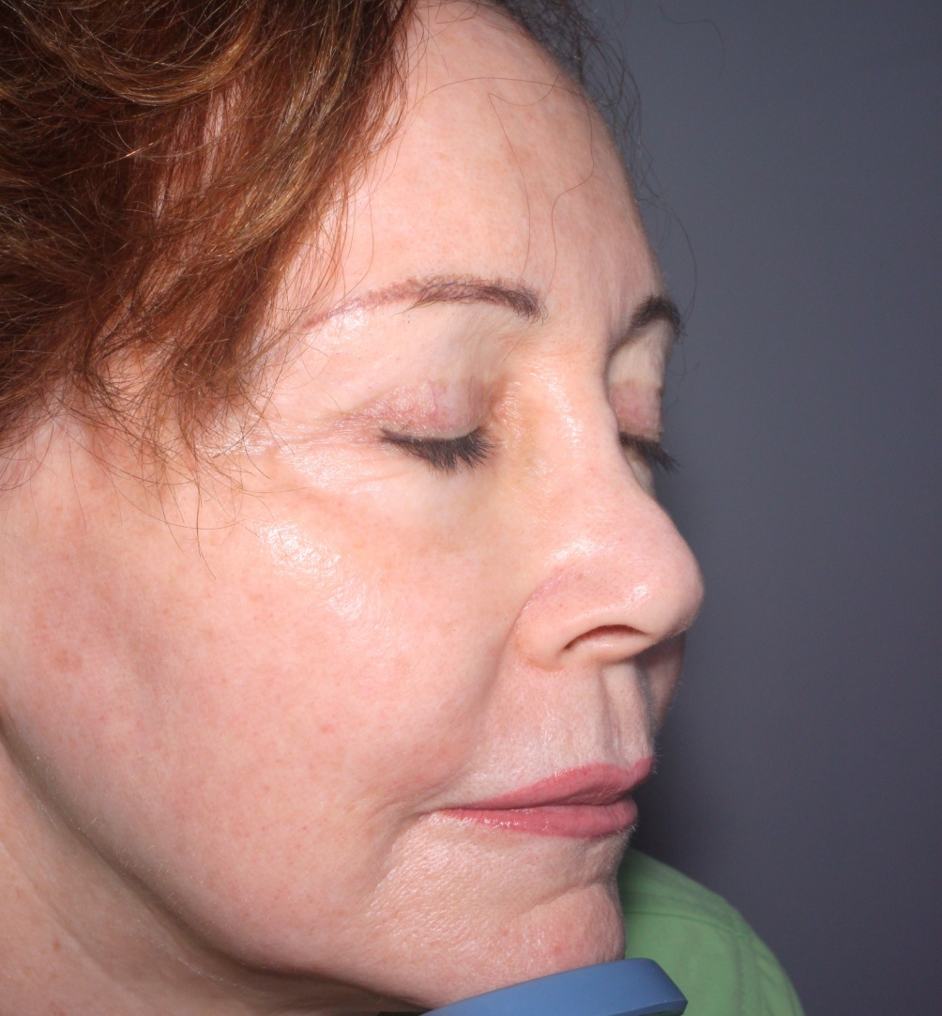

Slide 29
CICATRICES DE ACNE

Slide 30
Precauciones
Pacientes con fototipos oscuros seleccionar laser adecuado.
Pacientes con tipos de cicatrización queloide contraindicado los Fraccionados
Pacientes con infecciones activas de piel contraindicado
Antecedentes infecciones virales ( Herpes) pre-medicar

Slide 31
Cuidados post laser
Especificos dependen del tipo de laser
Evitar la exposicion solar
Evitar la exposicion al calor

Slide 32
Depilaciòn Laser
Láser Rubí, longitud de onda de 695 nm, especialmente indicado para pieles claras y vello negro.
Láser Alejandrita, longitud de onda de 755nm, se usa en vello oscuro y con un tono de piel medio.
Láser Diodo, longitud de onda de 810 nm, se emplea para pieles oscuras y vello oscuro.
Láser Neodimio-Yag, longitud de onda de 1064 nm, se puede usar en todo tipo de piel, pero con menor eficacia.

Slide 33
Depilacion IPL
Láser Xenon, Krypton-Argon también llamado Luz Pulsada Intensa (IPL, del inglés 'Intense Pulsed Light'). El método IPL usa una luz que está formada por paquetes de fotones que se desplazan por el espacio a diferentes longitudes de onda. El haz de luz es policromático, y multidireccional.

Slide 34
Laser vs IPL

Slide 37
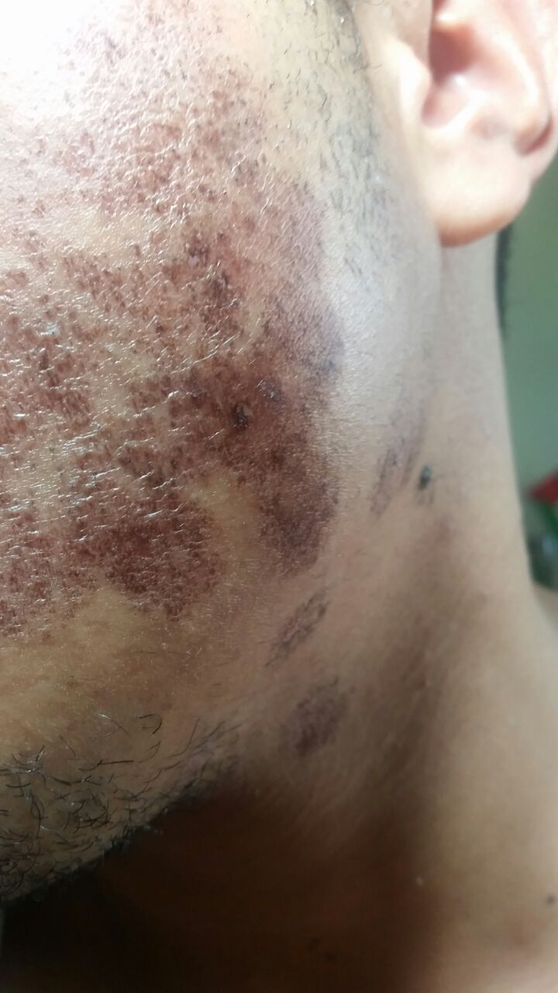
Complicaciones

Slide 38
Gracias!

